Slide 1

Работаем по обновленным ФГОС
«Формирование предметных результатов обучения
и подготовка к оценочным процедурам по географии»
Хаванцева Елена Александровна,
заместитель директора МАОУ «Лицей № 35 г. Челябинска»,
руководитель ГМО учителей географии г. Челябинска

Slide 2
Работаем по обновленным ФГОС
Предметные
Метапредметны
Личностные
1
2
3
Географические знания и умения, географическое мышление
Междисциплинарные понятия и УУД (познавательные, регулятивные, коммуникативные)
Определенные качества личности, востребованные в современном обществе и М, Ц, Т (мотивы, ценности, смыслы)
Образовательные
Развивающие
Воспитательные
Традиционные задачи урока

Slide 3
Работаем по обновленным ФГОС
Предметные результаты заданы в деятельностной форме с усилением акцента на применение освоенного содержания
Предметные результаты заданы с учетом документов стратегического планирования
Предметные результаты заданы с учетом проводимых на федеральном уровне процедур оценки качества образования
Предметные результаты определяют минимум содержания основного общего образования
Углубленного уровня изучения географии в основной школе нет. Уровневую дифференциацию можно осуществлять за счет методического аппарата
В примерной рабочей программе предметные результаты выделены по классам https://edsoo.ru/Primernaya_rabochaya_programma_osnovnogo_obschego_obrazovaniya_predmeta_Geografiya_proekt_.htm
В универсальном кодификаторе обозначены проверяемые результаты http://fipi.ru/metodicheskaya-kopilka/univers-kodifikatory-oko#!/tab/243050673-8

Slide 4
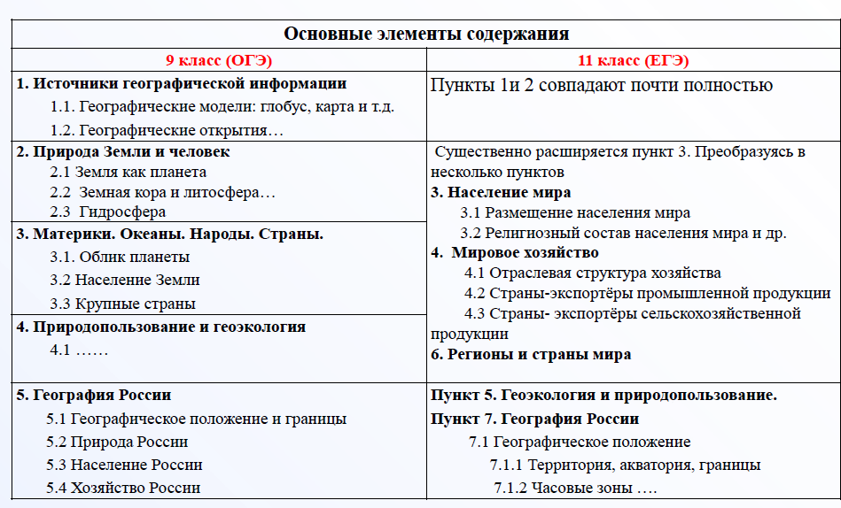
Работаем по обновленным ФГОС
Проверяемое содержание
Таблица составлена на основе кодификаторов экзаменационных работ ОГЭ и ЕГЭ
https://fipi.ru/ege/demoversii-specifikacii-kodifikatory#!/tab/151883967-8

Slide 5
Работаем по обновленным ФГОС
Знать и понимать:
1.1 смысл основных категорий и понятий;
1.2 особенности размещения основных видов природных ресурсов и их главные месторождения и территориальные сочетания;
1.4 географические особенности отраслевой и территориальной структуры мирового хозяйства, размещение его основных отраслей;
Уметь:
2.2. Объяснять существенные признаки географических объектов и явлений;
2.4 Определять по карте расстояния, направления и высоты точек,, географические координаты и местоположение объектов;
2.6 Оценивать ресурсообеспеченность отдельных стран и регионов мира, их демографическую ситуацию;
Использовать приобретенные знания и умения в практической деятельности и…
3.1 Определение поясного времени и чтение карт различного содержания;
3.2 Выявление описание и объяснение текущих событий и ситуаций в географической среде на основе их географической и геоэкологической экспертизы;
3.3 Анализ и оценка территорий с точки зрения взаимосвязи природных, социально-экономических и техногенных процессов, исходя из их пространственно-временного развития….

Slide 6
Работаем по обновленным ФГОС
Возможность их использовать в реальной жизни (компетенции)
Предметные результаты
Объекты
контроля в ГИА мероприятиях (ФИПИ)
Умения
Знания

Slide 7
Работаем по обновленным ФГОС
Что делать?
Включать задания в формате ОГЭ, ЕГЭ, ВПР в соответствующие уроки
?
Построение профиля рельефа по топографическим картам (Задание 22)
Определение азимутов по картам (Задание 21)
Распределение точек в порядке увеличения влажности воздуха (Задание 2, вар.)
Некоторые задания на определение регионов по описаниям (Задания 16 вар.)
Задания на определение долготы пункта исходя из разницы во времени с гринвичским меридианом (задание 30 вар.)
!
Организовывать дополнительные занятия,
для желающих сдавать ОГЭ, ЕГЭ

Slide 8
Работаем по обновленным ФГОС
Основа ФГОС 2022 –системно деятельностный подход
Предметные результаты формируются в ходе выполнения заданий, практических работ и ответов на вопросы в деятельностной форме
Особое внимание –темы «Планы местности» и «Географические карты»
Обязательные практические работы https://edsoo.ru/Primernaya_rabochaya_programma_osnovnogo_obschego_obrazovaniya_predmeta_Geografiya_proekt_.htm
Формирование метапредметных результатов, эмоционального интеллекта и функциональной грамотности
Проверяемое содержание –универсальный кодификатор ФИПИ
http://fipi.ru/metodicheskaya-kopilka/univers-kodifikatory-oko#!/tab/243050673-8

Slide 9
Работаем по обновленным ФГОС
«Формирование предметных результатов обучения
и подготовка к оценочным процедурам по географии»
1
Подготовка к оценочным процедурам: актуализируем планируемые результаты по географии в соответствии с обновленными ФГОС ООО и ФГОС СОО
Коновалова Наталья Васильевна, заместитель директора по УВР МБОУ «СОШ № 86 г. Челябинска»
2
Подготовка к ВПР по географии
(из опыта работы)
Бойченко Наталья Васильевна, учитель географии МАОУ
«СОШ № 62 г. Челябинска»
3
Подготовка к ГИА по географии
(из опыта работы)
Шайхалова Олеся Юрьевна,
учитель географии МБОУ
«СОШ № 107 г. Челябинска»

